Slide 1
Понятие и признаки
правового государства
Урок права в 10 классе.
Учитель: Разеева С.Л. – учитель истории и обществознания

Slide 2
План урока:
1.Понятие правового государства.
2.Основные признаки правового государства.
3.Россия-правовое государство: миф или реальность?

Slide 3
«Государство крепко,
когда в нем соблюдается закон».
Эврипид

Slide 4
Идеальное государство
· Сильное
· Без богатых и бедных
· Закон одинаков для всех
· Единое
· Миролюбивое
· Со справедливым правителем
· Права граждан защищены.

Slide 5
Правовое государство- государство, ограниченное в своих действиях правом, подчиненное воле суверенного народа, выражаемой в Конституции, и призванное обеспечить основополагающие права и свободы личности.
«Школьный словарь-справочник» В.В.Баранов

Slide 6
Проверь себя!
Правовое государство- государство, ограниченное
в своих действиях правом,
подчиненное воле суверенного народа,
выражаемой в Конституции, и призванное
обеспечить основополагающие права и свободы
личности.

Slide 7
Проверь себя!
Признаки правового государства:
Верховенство закона.
Незыблемость и полная гарантированность прав
и свобод граждан.
Разделение властей.
Высокая правовая культура населения.

Slide 8
Проверь себя!
признаки | Статьи Конституции РФ
Россия-правовое государство | Глава 1, статья 1
1.Верховенство закона. | Глава 1, статья 4, пункт 2
2.Незыблемость и полная гарантированность прав и свобод граждан. | Глава 1, статья 2 Глава 2
3.Разделение властей | Глава 1, статья 10
4.Высокая правовая культура населения.

Slide 9
признаки | Статьи Конституции РФ
Россия-правовое государство | Статьи Конституции РФ
1.Верховенство закона. | Глава 1, статья 1
2.Незыблемость и полная гарантированность прав и свобод граждан. | Глава 1, статья 4, пункт 2
3.Разделение властей | Глава 1, статья 2, Глава 2
4.наличие развитого гражданского общества с высокой правовой культурой населения. | Глава 1, статья 10
5.правовая форма взаимоотношений (взаимные права и обязанности, взаимная ответственность) государства и гражданина;
6. соответствие норм внутреннего законодательства общепризнанным нормам и принципам международного права;
7.прямое действие конституции

Slide 10
Специфические признаки
Приоритет интересов личности - принцип гуманизма | (ст.2)
Суверенитет народа и принципы демократии | (ч 1,2 ст 3)
Принцип независимости суда | (ч.1 ст 120)
Подчинение государства праву | (ч.2 ст.15)
Провозглашение нерушимости прав человека со стороны государства и установления основного механизма гарантий, прав и свобод человека | (гл.2 ст.17)
Приоритет норм международного права перед нормами национального права | (ч. 4 ст.15)
Принцип верховенства Конституции по отношению к другим законам и нормативным актам | (ч.1 ст.15)
Принцип ответственности государства и личности

Slide 11
12 декабря 1993 г. –
принятие Конституции Российской Федерации

Slide 12
Россия - правовое государство
миф реальность
Действие законов | Конституционный суд следит за соответствием федеральных законов и других законодательных актов Конституции
Зачастую наказания избегают люди обеспеченные | Соблюдаются права и свободы граждан
Слабая правовая культура людей

Slide 13
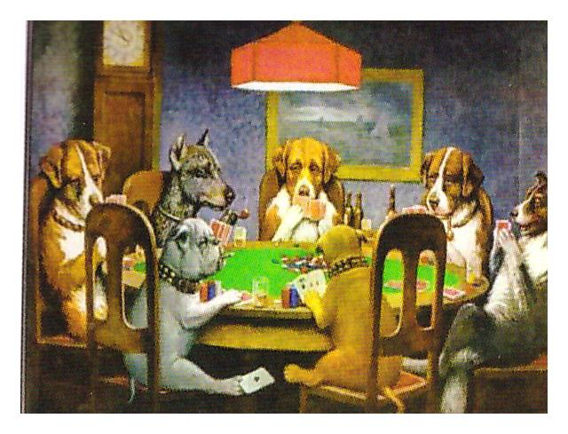
Правовая задача:
В США – на лицо все признаки правового государства.
Но в штате Оклахома действуют курьезные законы:
- противозаконным считается откусывать от чужого гамбургера;
собаки должны иметь разрешение, подписанное мэром, для того,
чтобы собираться в группы по три или более особей в пределах
частной собственности.
Можно ли США назвать правовым государством?

Slide 14
Домашнее задание:
С целью организации дискуссии на следующем уроке написать эссе на тему
«Государство крепко, когда в нем соблюдается закон». Эврипид

